Slide 1
نظام مراقبت بیماری تب Dengue گروه مبارزه با بیماریهای واگیر تیر ماه 1403

Slide 2
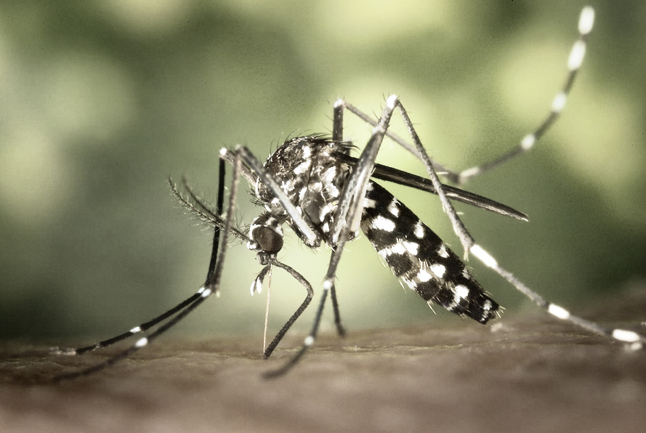
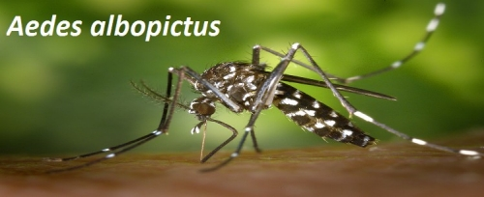
پشه های خانواده آئدس ناقل چند بیماری مهم ویروسی می باشند:
تب دنگی
چیکن گونیا
زیکا
تب زرد
تب دره ریفت

Slide 4
عامل بیماری تب دانگ
ویروس عامل بیماری از فلاویویروس ها است و چهار نوع سروتایپ دارد(DEN1,DEN2,DEN3,DEN4)
سروتایپ نوع دوم، سروتایپ غالب است.
هم در اطفال و هم در بالغین حدود 75 % موارد ابتلای به بیماری دانگ بدون علامت هستند.
ابتلای به هر کدام از سرو تایپ های این ویروس ایمنی که ایجاد میکند فقط علیه همان سروتایپ اسَت

Slide 6
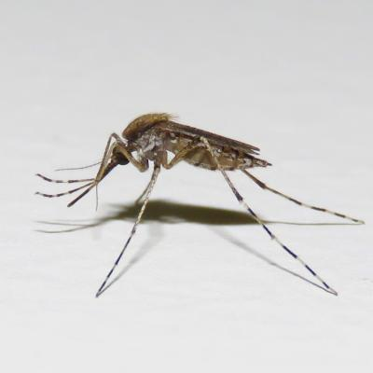
خصوصیات گونه های پشه آنوفل و آئدس مهاجم
نوع گونه | آنوفل (ناقل مالاریا) | آئدس اجیپتی | آئدس آلبوپیکتوس
پراکندگی | حاره و نیمه حاره | حاره و نیمه حاره | حاره و معتدله
 | روستایی | شهری | شهری و روستایی
محل های زیست گاه لاروی | زیستگاه طبیعی و ظروف مصنوعی محتوی آب | ظروف مصنوعی محتوی آب | زیستگاه طبیعی و ظروف مصنوعی محتوی آب
عادات خونخواری | انسان و حیوانات | انسان | انسان و حیوانات
 | خونخواری در شب | خونخواری در روز | خونخواری در روز
 | خونخواری در داخل و خارج از ساختمانها و منازل | خونخواری عمدتا در داخل ساختمانها و منازل | خونخواری در داخل و خارج از ساختمانها و منازل
 | یک خونخواری در هر سیکل گونوتروفیک | چندین خونخواری در هر سیکل گونوتروفیک | یک خونخواری در هر سیکل گونوتروفیک
طول پرواز | به طور متوسط1500 متر | 500-400 متر | 500-400 متر
آنوفل استفنسی

Slide 7
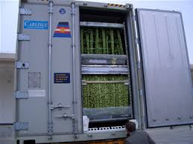
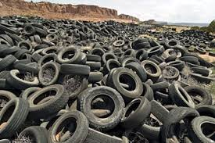
مهمترین راههای گسترش پشه آئدس
تبادلات بین المللی و جابجایی تخم از طریق کالا بویژه تایر و گیاه لاکی بامبو

Slide 8
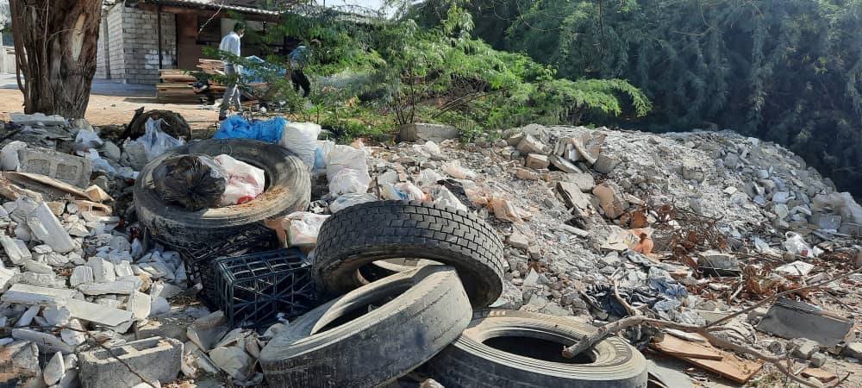
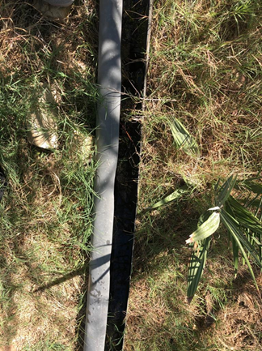
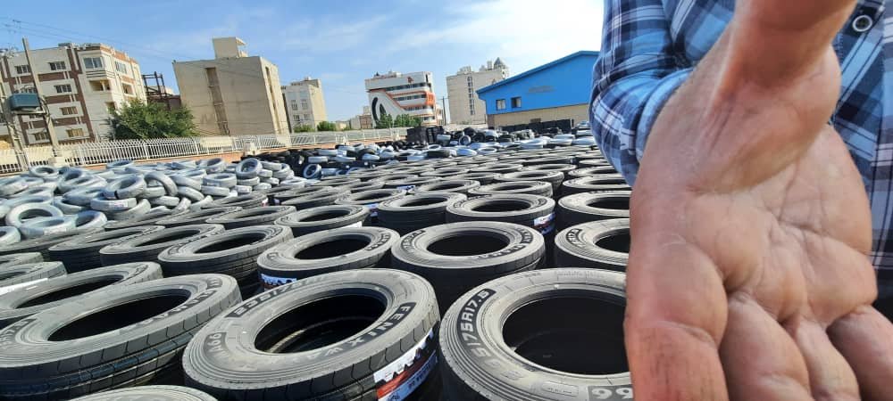
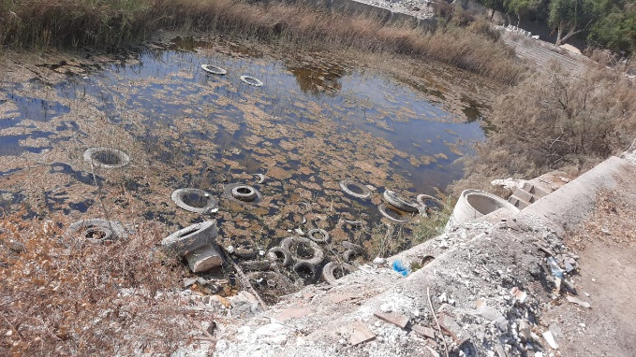
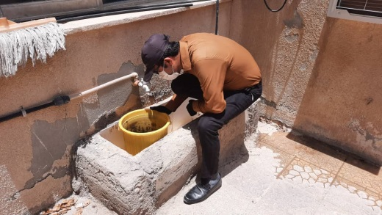
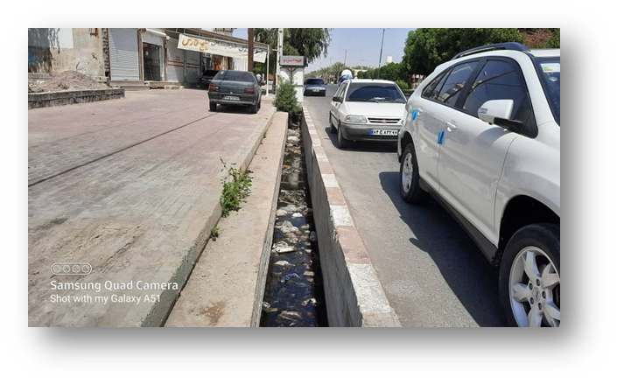
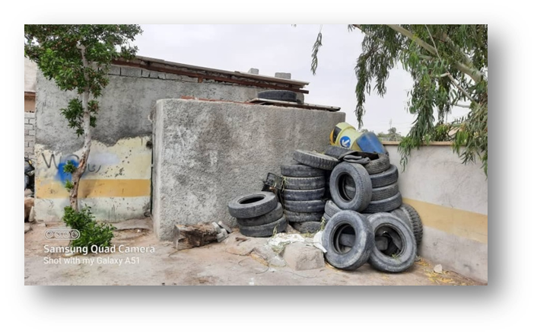
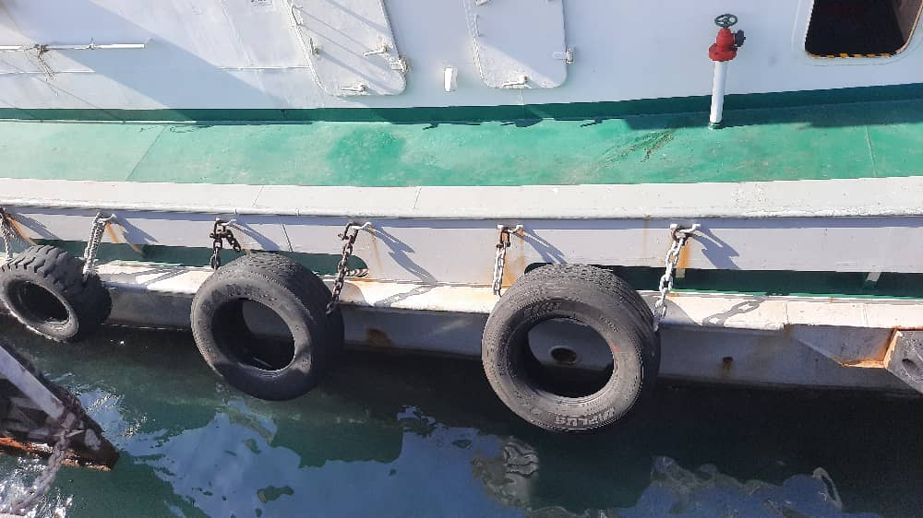
زیستگاههای مناسب پشه های آئدس اجیپتی وآئدس آلبوپیکتوس
(تصاویر زیستگاههایی در بنادر جنوبی کشور که در برخی از آنها لارو یا بالغ آئدس صید شده است)

Slide 9
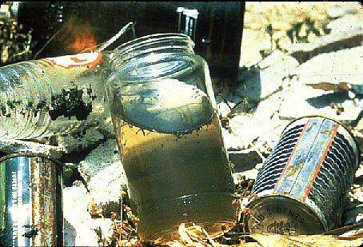
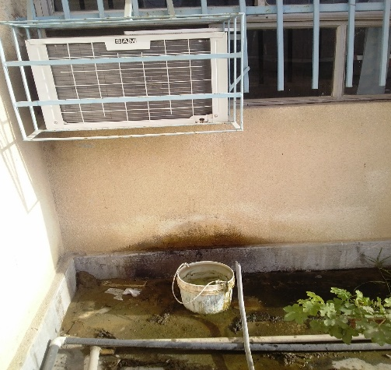
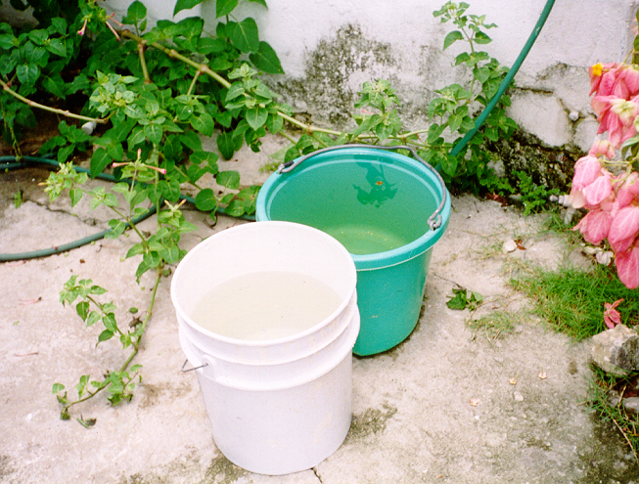
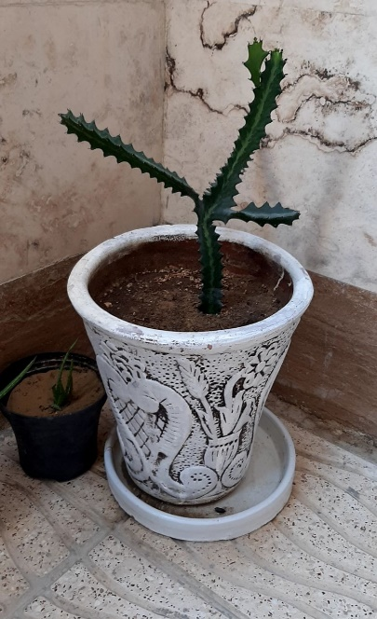
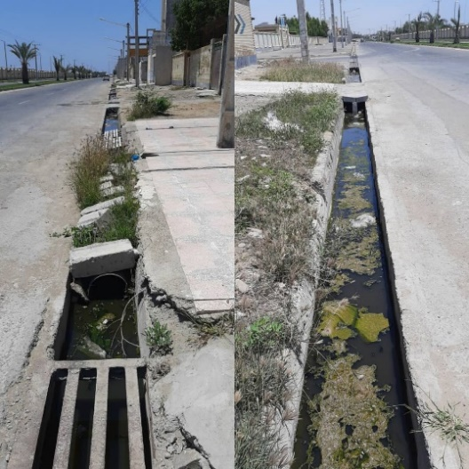
زیستگاههای مناسب پشه های آئدس اجیپتی وآئدس آلبوپیکتوس

Slide 10
روش های انتقال بیماری تب دانگ
عفونت از طریق گزش پشه ماده آئدس اجیپتی و آئدس آلبوپیکتوس آلوده به ویروس اتفاق می افتد
پشه 8تا 12روز بعد از خوردن خون آلوده به ویروس تا پایان زندگی اش آلوده کننده خواهد بود
انتقال ویروس از انسان به پشه، از 2روزقبل از شروع علائم تا 2روز پس از قطع تب رخ می دهد
در اکثر بیماران ویروس بمدت 4 تا 5 روز در خون وجود دارد، اما ممکن است تا 12روز طول بکشد

Slide 11
دوره نهفتگی بیماری تب دانگ
دوره نهفتگی بیماری 4 تا 10روز بعد از گزش انسان توسط پشه آلوده است.
سایر روشهای انتقال تب دانگ:
احتمال انتقال از مادر به نوزاد به میزان کمی وجود داشته و بستگی به زمان عفونت مادر باردار دارد
احتمال بدنیا آمدن زود هنگام نوزاد،نوزاد با وزن پایین و یا دیسترس جنینی مطرح است

Slide 12
اهمیت بیماری دانگ
تغییرات آب و هوایی مهمترین عامل در گسترش پشه ناقل از مناطق نیمه گرمسیري به مناطق معتدل جهان میباشد.
تب دنگی در میان بیماري هاي ویروسی منتقله توسط بندپایان سریعترین گسترش را دارد.
موارد این بیماري ظرف 50 سال گذشته 30 برابر شده است.
هر سال، 50 تا 100 میلیون عفونت تب دنگی در جهان رخ میدهد (حد اکثر تخمین تا 400 میلیون مورد در سال)
قبل از سال هاي 1970 تنها در 9 کشور این بیماري را گزارش کرده بودند اکنون این بیماري در بیش از 128 کشور جهان بومی شده است.

Slide 13
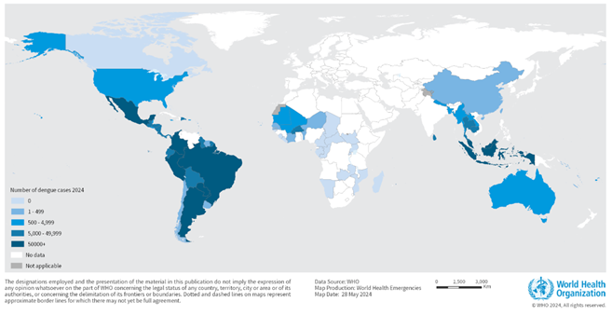
پراکندگی جهانی بیماری تب دانگ(2024)

Slide 14
اپیدمی های بزرگ بیماری دانگ از 2019 به بعد در سراسر جهان
سنگاپور:
سال 2019: 15998 بیمار مشکوک
سال 2020: 31535 مورد قطعی و 32 مورد مرگ
سودان: سال 2019: 1197 بیمار مشکوک و 5 مرگ
جامائیکا: سال 2019: 339 مورد مشکوک و 6 مرگ
افغانستان: سال 2019: 14 مورد قطعی و 1 مورد مرگ
عمان: سال 2019: 343 بیمار
پاکستان (از سال 1991 تاکنون)
- اپیدمی در سال های1994، 1995، 2003 و 2010
2011:بیش از 550/000 بیمار مشکوک (لاهور)
2017: 125/136 بیمار و 69 مورد مرگ
2019: 43/498بیمار و 95 مرگ
2021: 48/906بیمار و 183 مرگ
2022:25/932 بیمار و 62 مرگ- در جلسه G5 در تهران 1/5 میلیون مورد مثبت گزارش شد.

Slide 15
اپیدمی های بزرگ تب دانگ از 2019 به بعد در سراسر جهان
مالزی: سال 2019: 130101 بیمار و 182 مرگ
اندونزی: سال 2019: 106000 بیمار و 110 مرگ
ویتنام: سال 2019: 320702 بیمار و 52 مرگ
فیلیپین: سال 2019: 371717 بیمار و 1407 مرگ
هند: سال 2019: 315157 بیمار
سال 2021: 245191 بیمار
تیمور شرقی: سال 2020: 901 بیمار و 11 مرگ
سال 2021: 1451 بیمار و 10 مرگ
سال 2022: 1286 بیمار و 20 مرگ
بنگلادش:
سال 2019: 101354 بیمار و 164 مرگ
سال 2022: 52807 بیمار و281 مرگ
سال 2023: 209000 بیمار و1017 مرگ
اردوگاه آوارگان روهینگیایی در بنگلادش:
سال 2022: 7687 بیمار و 6 مرگ
فرانسه:
سال 2019: 22000 بیمار مشکوک
سال 2020: 3533 مورد قطعی و 16 مرگ
نپال:
سال 2022: 28109 بیمار و 38 مورد مرگ

Slide 17
تعاریف اپیدمیولوژیک موارد مشکوک تب دانگ
به علاوه :
بدن درد و سردرد
درد حدقه چشم
احساس ضعف و خستگی
علائم گوارشی: بی اشتهایی – تهوع – استفراغ – اسهال
پوست بر افروخته صورت
راش ماکولوپاپولر
مورد مشکوک:
تب طول کشیده (تب دهانی بالای 38 درجه) حداقل به مدت 3روز
همراه با :
سکونت در کشورهای آندمیک بیماری یا استان های در معرض خطر (دارای پشه ناقل: هرمزگان، گیلان و سیستان و بلوچستان (چابهار)
یا
سابقه مسافرت به کشورهای آندمیک بیماری دانگ
یا
تماس با مورد مشکوک و محتمل

Slide 18
تعاریف اپیدمیولوژیک مورد محتمل بدون علائم هشداردهنده تب دانگ
تعریف مورد محتمل بیماری تب دانگ بدون علائم هشداردهنده :
مورد مشکوک
به علاوه
یکی از علائم آزمایشگاهی زیر:
تست آزمایشگاهی: حداقل یک موردCBC لکوپنی همراه با ترومبوسیتوپنی یا بدون آن) پلاکت زیر 100 هزار
IgM مثبت

Slide 19
تعاریف اپیدمیولوژیک مورد قطعی تب دانگ
مورد قطعی:
بیمار مشکوک یا محتمل به علاوه
تست آزمایشگاهی: تست مولکولی (PCR) یا تست NS1آنتی ژن مثبت
کشت ویروس Plaque Reduction Neutralized Test(PRNT)

Slide 20
فازهای عفونت دانگ
فاز تب
مرحله تب دار به صورت ناگهانی شروع شده و 2تا 7روز طول می کشد و ممکن است دو مرحله ای باشد
سایر علائم بیماری شامل سر درد شدید – درد عضلانی – درد مفصلی – درد استخوانی – درد حدقه چشم
– بی اشتهایی – استفراغ – بثورات جلدی ماکولر یا ماکولوپاپولر و تظاهرات خونریزی خفیف مثل پتشی –
اکیموز – پورپورا - خونریزی از بینی و لثه – هما چوری و تست تورنیکه مثبت است. در طول 48سااعت
اول بعضی بیماران گلو درد و قرمزی حلق و صورت بر افروخته دارند
علائم هشدار دهنده بیماری دانگ شدید در اواخر مرحله تب دار ظاهر می شود و این زمانی است که تب
بیمار به سمت قطع شدن می رود. در این مرحله استفراغ های مکرر، درد شدید شکم،
خونریزی از مخاط ها، اشکال در تنفس، علائم شوک هیپوولمیک،کاهش سریع پلاکت های خون و افزایش
هماتوکریت مشاهده می شود.

Slide 21
فازهای عفونت دانگ
فاز بحرانی
وضعیت بیمار رو به وخامت میگذارد . معمولاً 1-2روز طول میکشد
فاز بحرانی با قطع تب شروع می شود و معمولا ً 24تا 48ساعت طول می کشد. اکثر بیماران در طی این فاز رو به بهبود می روند اما بعضی ها هم دچار نشت پلاسما می شوند که این مرحله دانگ شدید است، که دلیل اصلی آن افزایش چشمگیرتراوایی(نفوذپاذیری) عروق است.
بیماران همچنین ممکن است علائم خونریزی شدید، استفراغ خونی، خونریزی از مقعد، ملنا و خونریزی از واژن شوند
بیماران مبتلا به دانگ شدید ممکن است با علائم هپاتیت، میوکاردیت، پانکراتیت یا آنسفالیت مراجعه کنند

Slide 22
فازهای عفونت دانگ
فاز نقاهت
در این مرحله ایمنی در برابر سروتیپ عامل بیماری ایجاد می شود. بهبودی در حال عمومی بیمار دیده
میشود. این فاز وقتی شروع می شود که نشت پلاسما فروکش می کند و مایعات خارج شده از عروق شروع
به بازگشت به داخل عروق (جذب مجدد) می کنند. هماتوکریت باثبات تر می شود و یا حتی ممکن است
کاهش پیدا کند. وضعیت همودینامیک بیمار بهتر شده و ادرار مجددا ً برقرار می شود و گلبول های سفید
هم شروع به افزایش میکنند. بیماران ممکن است در این مرحله بثورات جلدی اریتماتوز پیدا کنند که بعدا ً
پوسته پوسته شده و خارش دارد

Slide 23
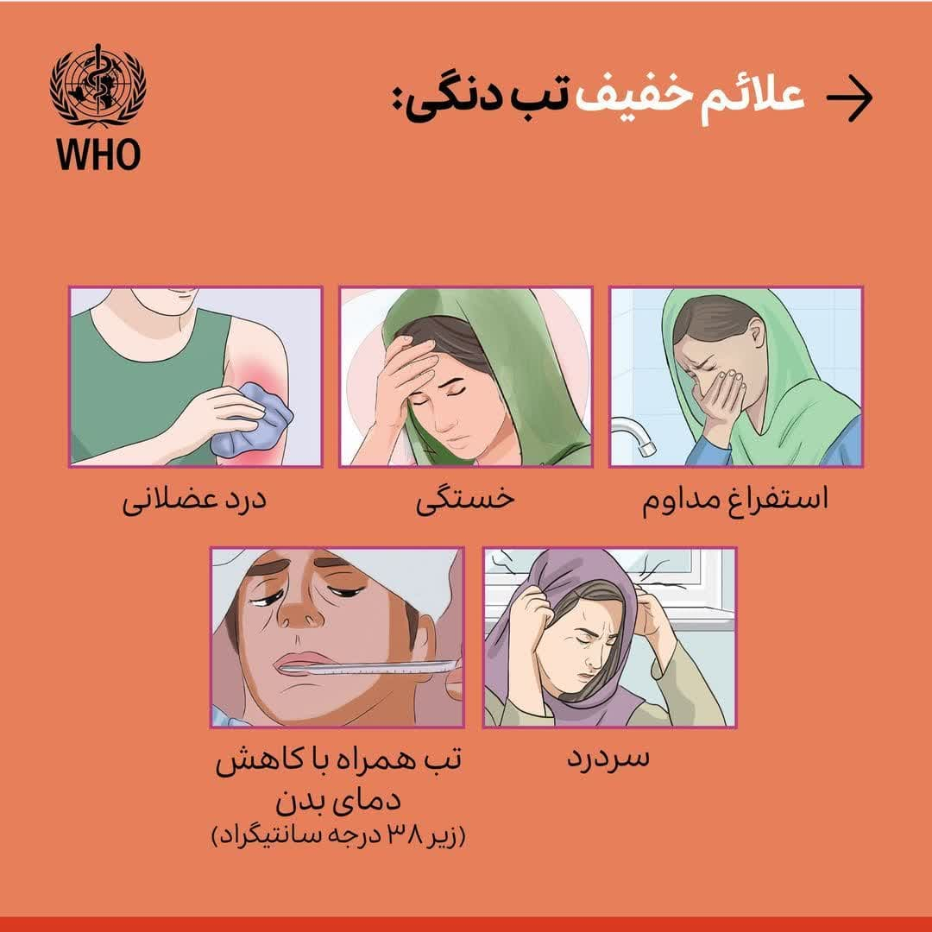

Slide 24
علایم بالینی تب دنگ

Slide 25
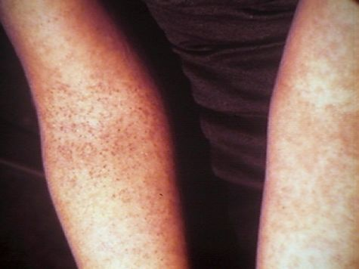

Slide 26
بیماری تب دانگ شدید
کمتر از ده درصد موارد 7-3 روز بعد از شروع تب و علائم بیماری، بیمار وارد فاز بحرانی می شود.
هنگامیکه تب به زیر 38 درجه کاهش می یابد، علائم دانگ شدید ظاهر می شود.
تعریف دانگ شدید عبارتست از:
مورد مشکوک به علاوه حداقل اختلال/التهاب شدید یکی از سیستمهای بدن:
نارسایی کلیه
التهاب شدید کبد 1000AST ,ALT >
میوکاردیت
پلاکت زیر 20هزار
اختلال سیستم همودینامیک : شوک بعلت نشت پلاسما
دیسترس تنفسی بعلت افیوژن پریکارد و پلور
اختلال سیستم هماتولوژی : خونریزی از بیش از 2محل
اختلال سیستم اعصاب مرکزی : تشنج و اختلال هوشیاری

Slide 28
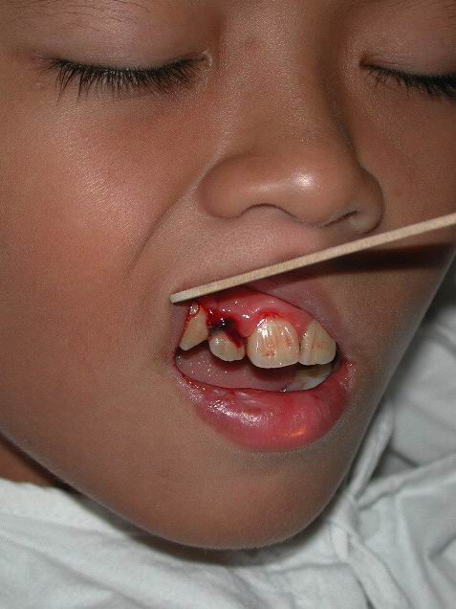
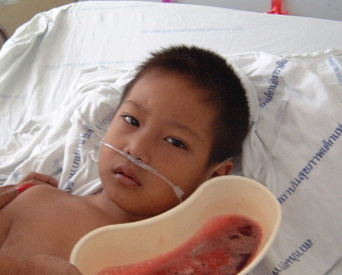

Slide 31
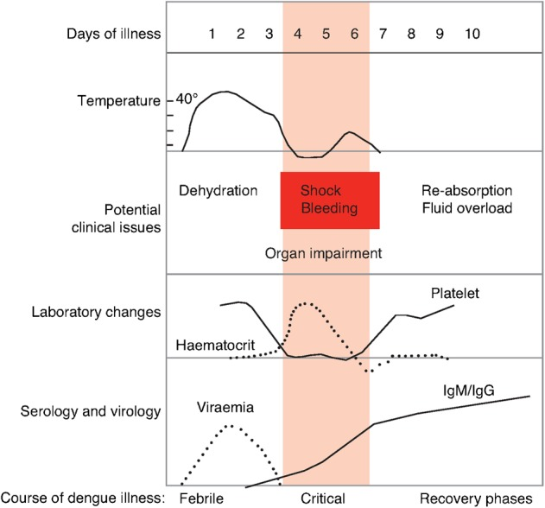

Slide 32
نظام مراقبت سندرمیک
تقویت نظام مراقبت بخصوص راه اندازی نظام مراقبت سندرمیک در شرایط کنونی بهترین گزینه در بیماریابی سریع و به موقع می باشد.
بیماری دانگ در سندرمهای زیر قابل تشخیص است (دستورالعمل کشوری نظام مراقبت سندرمیک):
تب طول کشیده (حداقل 2 روز)
تب و راش حاد ماکولو پاپولر
سندرم شبه آنفلوانزا
تب و خونریزی (دیررس و نشانه دانگ شدید)
تب و علایم نورولوژیک (دیررس و نشانه دانگ شدید)
سندرم شوک عفونی (دیررس و نشانه دانگ شدید)

Slide 33
روش های تشخیص تب دنگی
شرح حال ، معاینه و سابقه اپیدمیولوژیک مرتبط
تست سریع (RAPID TEST)
سنجش آنتی بادی IgM, IgG و انجام PCR (انستیتو پاستور)

Slide 37
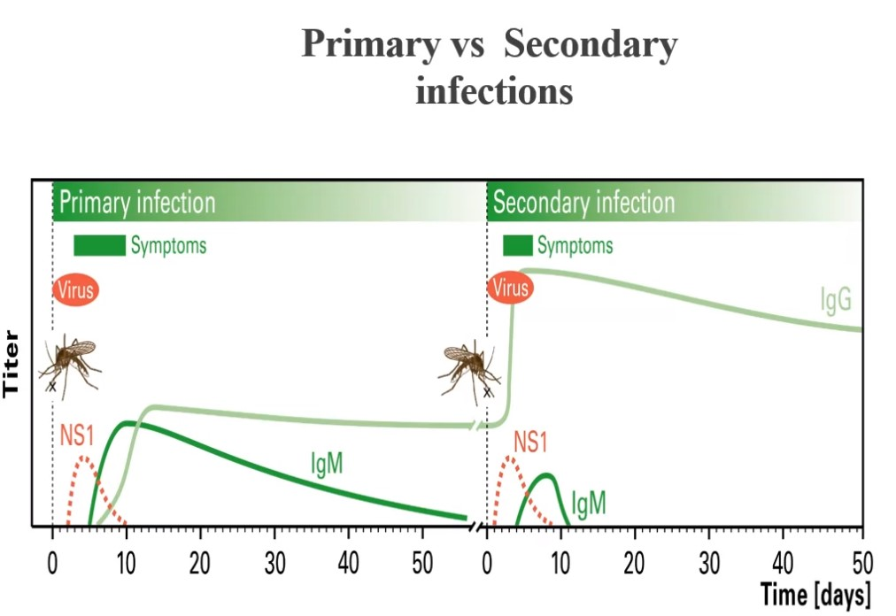

Slide 38
لیست مراکز نمونه گیری سرپایی در شهرستانها
نام شهرستان | آدرس | شماره تلفن
اردستان | اردستان -خیابان دکتر شریعتی- آزمایشگاه مرکزی اردستان | 031-54246770
اصفهان یک | اصفهان -خیابان بزرگمهر - فلکه احمد آباد- مرکز خدمات جامع سلامت نواب صفوی | 031-32275360
اصفهان دو | اصفهان - تقاطع خیابان شیخ مفید و فیض -مرکز بهداشت شماره دو اصفهان - آزمایشگاه ملاهادی سبزواری | 031-36615800
کوهپایه | کوهپایه - مرکز خدمات جامع سلامت شبانه روزی کوهپایه | 031-46691006
برخوار | دولت آباد -بلوار سردار سلیمانی - آزمایشگاه مرکز ولی عصر | 031-45845041
بوئین | محله میاندشت - آزمایشگاه مرکزی شهرستان | 031-57522479
تیران | خیابان پرستار - مرکز خدمات جامع سلامت شهری روستایی تیران | 031-42221088
چادگان | چادگان - آزمایشگاه مرکز خدمات جامع سلامت 17 شهریور | 031-57726584
خمینی شهر | خمینی شهر - آزمایشگاه مرکزی امام رضا | 031-3362085
خوانسار | خوانسار - میدان سرچشمه - آزمایشگاه مرکزی جواهری | 031-57772609
خور و بیابانک | خور و بیابانک - آزمایشگاه مرکز خدمات جامع سلامت شادن | 031-46322285
دهاقان | دهاقان - بلوار شهید سلیمانی - جنب بانک کشاورزی-آزمایشگاه مرکزی | 031-53332999
سمیرم | سمیرم - بلوار ابن سینا - آزمایشگاه حضرت امام خمینی | 031-53662052
شاهین شهر | شاهین شهر - خیابان شهید مطهری- آزمایشگاه شهید سرخوش | 031-45228580
شهرضا | شهرضا - خیابان حکیم فرزانه- فرعی 15 - آزمایشگاه کسایی | 031-53503338
فریدن | شهر داران- خیابان نواب صفوی- مرکز بهداشت شهرستان فریدن-آزمایشگاه مرکزی | 031-57222601-داخلی 148
فریدون شهر | فریدون شهر - آزمایشگاه مرکزی شهرستان | 031-57597791-2
فلاورجان | فلاورجان - خیابان فردوسی - بلوار کارگر - آزمایشگاه شهید سعیدی | 031-3744230
گلپایگان | خیابان شهید رجایی - جنب مرکز خدمات جامع سلامت شهید صحت-آزمایشگاه فخر | 031-57422091
لنجان | خیابان فردوسی - آزمایشگاه کلینیک حضرت زینب | 031-52223344
مبارکه | مرکز خدمات جامع سلامت سینا - آزمایشگاه مرکزی | 031-52410012
نائین | نائین - آزمایشگاه مرکز خدمات جامع سلامت محمدیه | 031-46256162
نجف آباد | نجف اباد - خیابان گلبهار غربی - ملک 2- آزمایشگاه مرکزی | 031-42626481
نطنز | نطنز - میدان معلم - خیابان رهن- آزمایشگاه مرکزی | 031-54222158
هرند | اژیه - آزمایشگاه مرکز خدمات جامع سلامت اژیه | 031-46502230
ورزنه | ورزنه - آزمایشگاه مرکزی | 031-46485626
جرقویه | جرقویه - آزمایشگاه مرکزی نیک آباد | 031-46655645

Slide 39
تشخیص های افتراقی تب دنگی

Slide 40
نکات درمانی
درمان اختصاصی برای تب دنگی وجود ندارد.
تجویز آنتی بیوتیک مفید نیست.
تجویز کورتون مجاز نیست.
تجویز آسپیرین وNSAID مجاز نیست.
تسکین بدن درد و تب با استامینوفن انجام شود.
توصیه به استراحت و مصرف مایعات مفید است..
در صورت بروز علائم خطر ارجاع به بیمارستان ضروری است.

Slide 42
وضعیت فراوانی بیماریهای منتقله از پشه آئدس در کشور
تعداد موارد مثبت (وارده از خارج کشور)
از سال 1395 تا 26 اردیبهشت 1403(اردیبهشت ماه)
بیماری دانگ: 75 مورد، چیکونگونیا: 54 مورد، زیکا: صفر
از ابتدای سال جاری تا 16 تیرماه: 146 مورد تایید شده تب دانگ (اکثرا وارده از امارات، 1 مورد پاکستان، 1 مورد بنین و 1 مورد عمان)
کشف 11 مورد تب دانگ بدون سابقه سفر
در بندر لنگه استان هرمزگان
تایید انتقال محلی بیماری در کشور

Slide 43
فراوانی تب دنگی از سال 1395 تا 16 تیر 1403

Slide 44
وضعیت آلودگی کشور به پشه آئدس در حال حاضر در کشور
چهار استان
هرمزگان (10 شهرستان)
گیلان (12 شهرستان)
سیستان و بلوچستان (2 شهرستان)
بوشهر (2 شهرستان)
جمعا: 26 شهرستان

Slide 45
حیطه های کنترل بیماری های منتقله از آئدس
ناقلین
بیماران
شرایط محیطی
اطلاع رسانی عمومی

Slide 46
نکات مدیریتی

Slide 47
آموزش رده های ستادی و محیطی
همکاران ستادی
بهورزان
مراقبین سلامت
پزشکان
سایر همکاران شاغل در محیط

Slide 48
ایجاد همگرایی بین واحدهای ستادی
بیماری ها
بهداشت محیط
آزمایشگاه
مدیریت بلایا
امور پزشکان
مراقبین سلامت

Slide 49
گسترش بررسی های حشره شناسی
بررسی حشره شناسی در فرودگاه و گمرک اصفهان ، لنجان و مبارکه
شناسایی و بهره گیری از مشارکت دانش آموختگان حشره شناسی در شهرستان برای جست و جوی پشه آئدس

Slide 50
کنترل پشه ناقل
اجرای عملیات سم پاشی برای جلوگیری از استقرار پشه در صورت ابلاغ از مرکز بهداشت استان

Slide 51
شناسایی نقاط پرخطر از نظر تکثیر پشه
شناسایی ماندابها و نقاط تجمع لاستیک های مستعمل
بهره گیری از ظرفیت کارگروه سلامت شهرستان برای اصلاح نقاط آسیب پذیر
آموزش مردم و اصناف برای جلوگیری از تجمع آب در ظروف روباز

Slide 52
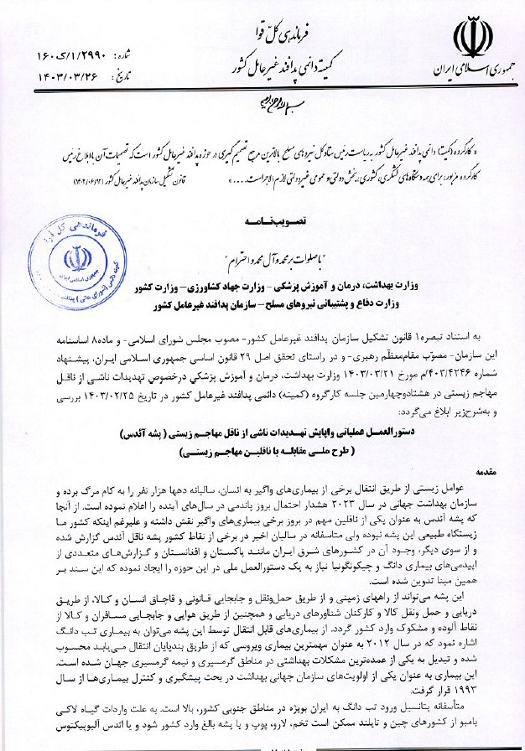

Slide 53
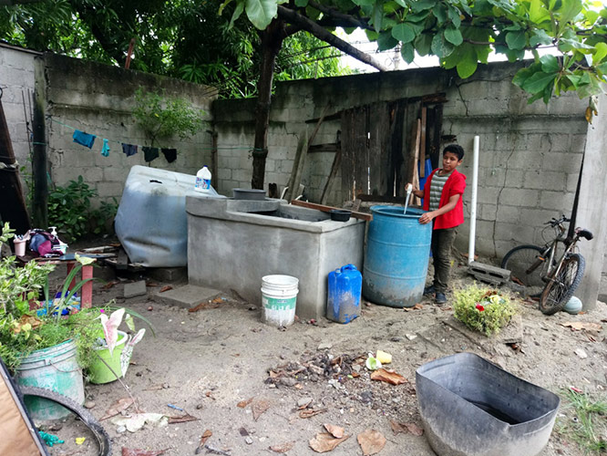
زیستگاههای مناسب پشه های آئدس اجیپتی وآئدس آلبوپیکتوس

Slide 55
توصیه های مناسب و سنجیده برای مسافران
اطلاع رسانی به رانندگان ، نظامیان و سایر افرادی که به مناطق آندمیک داخل یا خارج از کشور مسافرت می کنند.
بهره گیری از رسانه های موجود در سایت iec.behdasht.gov.ir

Slide 56
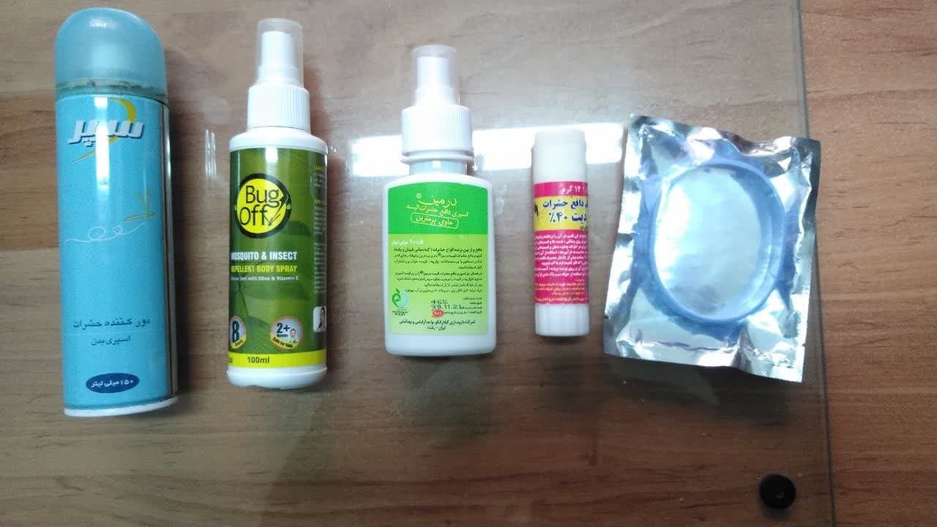

Slide 57
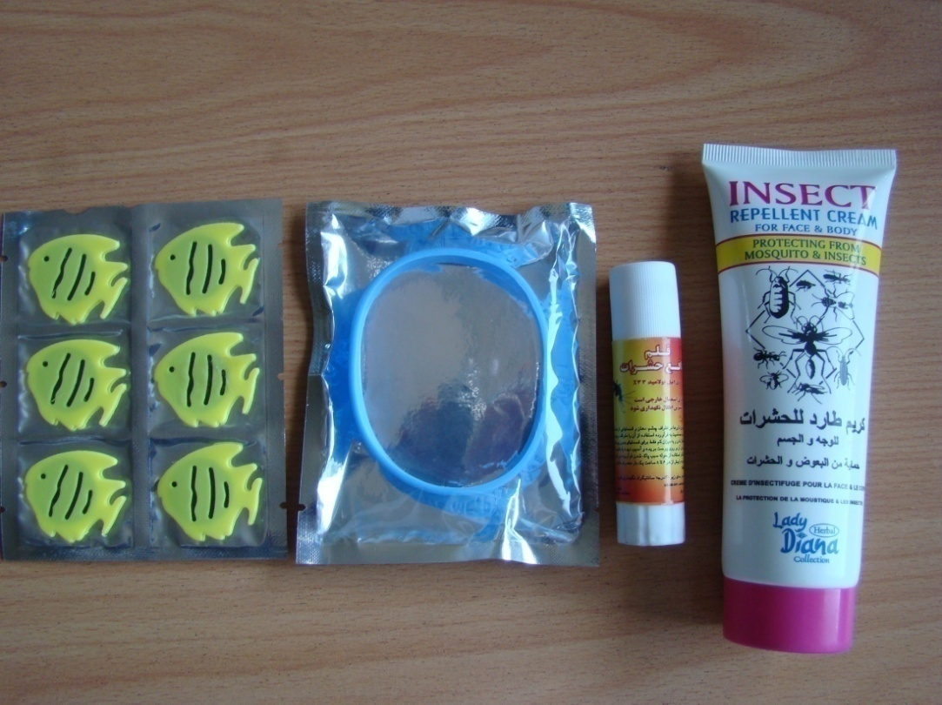
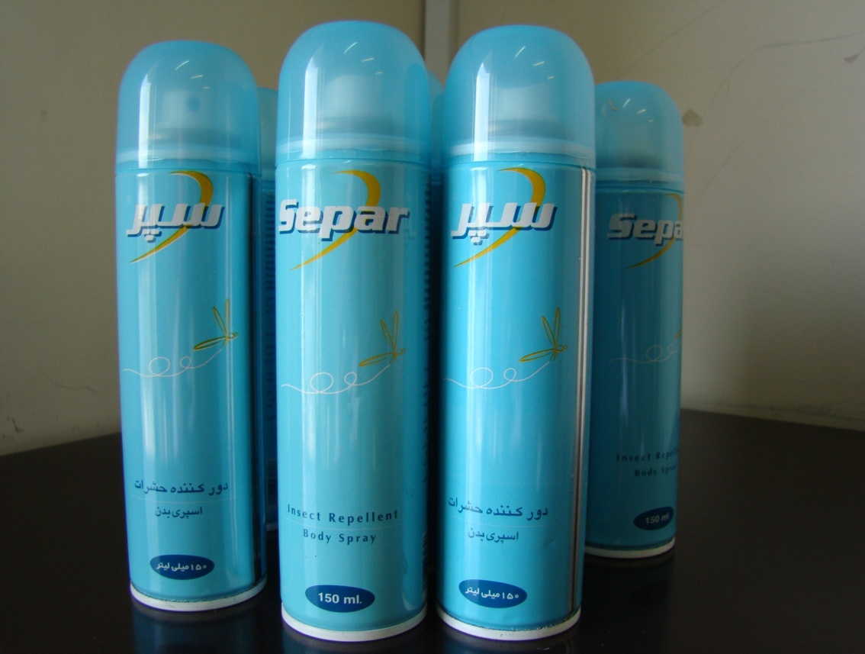

Slide 58
جلب همکاری بخش خصوصی شهرستان و بیمارستانها
اطلاع رسانی نکات کلیدی به پزشکان و کلینیک های شهرستان
تشکیل جلسه با بیمارستانهای شهرستان برای تقویت بیماریابی و گزارش دهی

